Slide 1


Slide 2

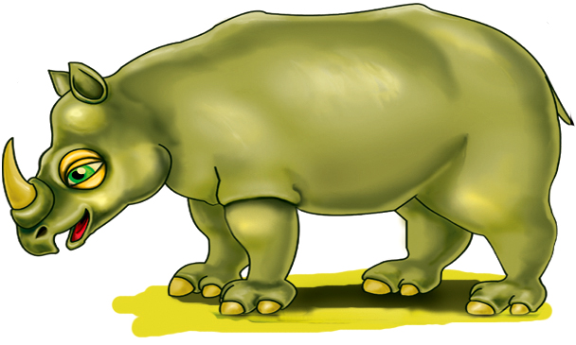
Жил-был один носорог. Он имел привычку обзываться и над всеми издеваться.

Slide 3
При встрече с верблюдом кричал ему: «Горбун! Горбун!»

Slide 4
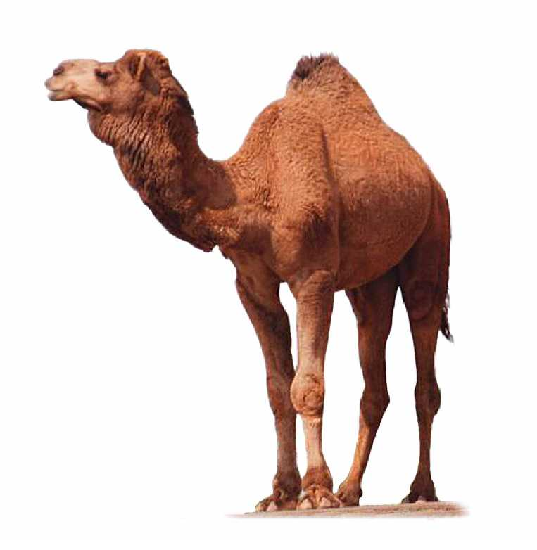
«Это я горбун? – удивлялся верблюд. – Да будь у меня на спине три горба, я был бы ещё красивей!»

Slide 5
При встрече со слоном издевательски кричал ему: «Эй, толстокожий!
Где у тебя нос, а где хвост? Что-то я не разберу».

Slide 6
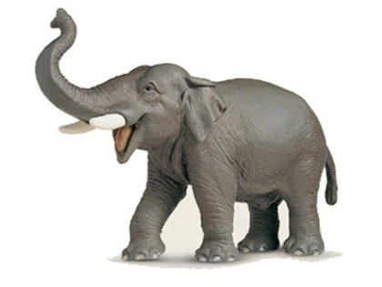
«И чего это он ко мне пристает? – недоумевал слон. – Хоботом своим я доволен, и он совсем не похож на хвост!»

Slide 7
«Эй, ты, недощипанный! Голоногий! – пытался «достать» он страуса. –
Летать не умеешь, а птицей называешься!»

Slide 8
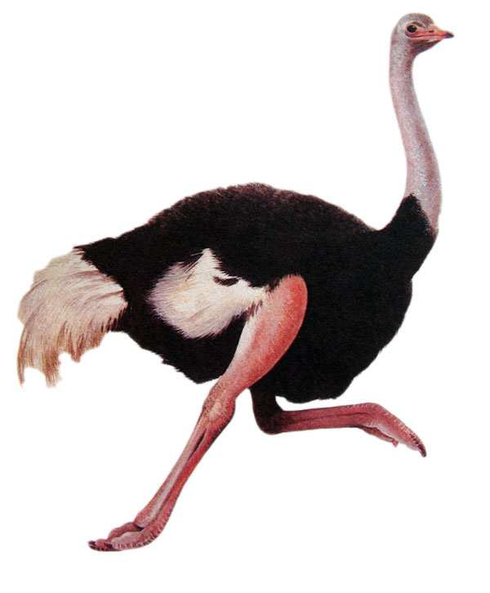
Но пробегающий мимо страус не вслушивался в оскорбительные слова носорога.

Slide 9
А завидев жирафа всегда кричал ему: «Дяденька, достань воробушка!».

Slide 10
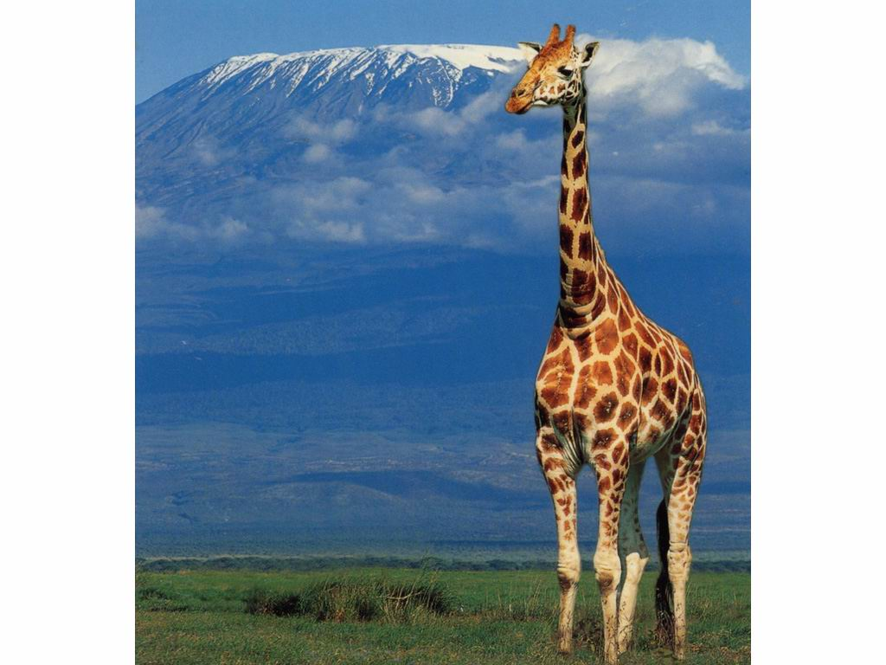
«Сам-то больно хорош!» – иронично заметил как-то жираф.
И предложил друзьям раздобыть для носорога зеркало.

Slide 11
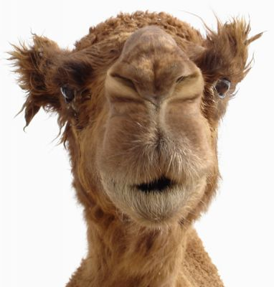
«Послушай, друг! – обратился верблюд к носорогу. – Неужели ты сам себя красивым считаешь и выше всех ставишь?».

Slide 12
«Конечно! – высокомерно ответил носорог. – Кто же в этом сомневается?!»

Slide 13
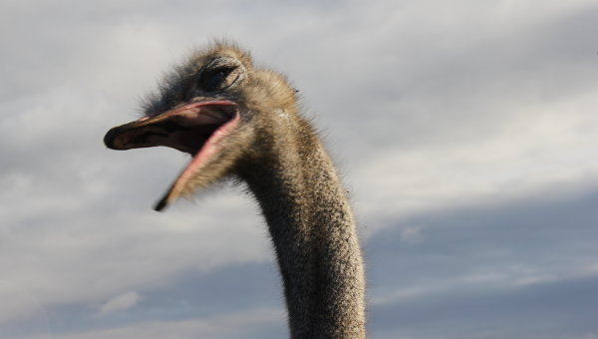
«Ну, тогда посмотри на себя» – сказал страус.

Slide 14
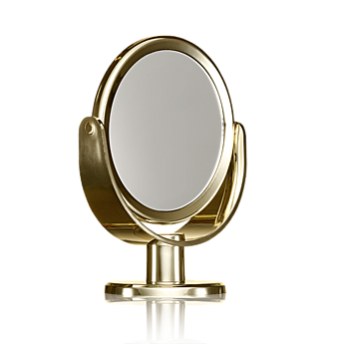
(и предложил носорогу зеркало)

Slide 15
«Ха-ха-ха! Хо-хо-хо! – засмеялся носорог. – Что за уродина на меня смотрит? Что у неё на носу! Хо-хо-хо! Ха-ха-ха!».

Slide 16
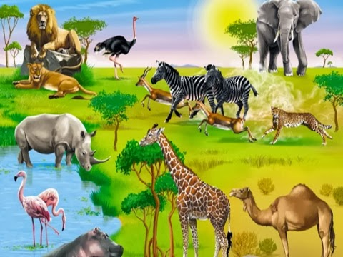
И пока он смеялся, глядя на себя в зеркало, Слон, Жираф, Верблюд, Страус и другие животные поняли, что Носорог просто глуп, как пробка. И они перестали обижаться.

Slide 17
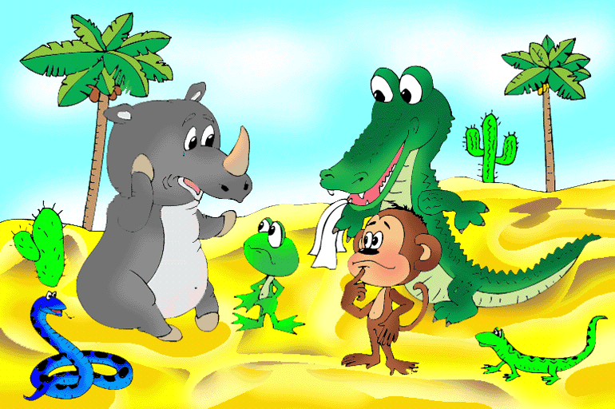
А вскоре от носорога все стали отворачиваться. Даже перестали с ним общаться.
И ему стало горько и обидно.

Slide 18

Правильно ли вел себя носорог?
Как вы понимаете слова песни о носороге:
«Носорог надел рога.
Стал искать себе врага.
И врагов у носорога
Появилось очень много»
Какое главное правило общения он нарушил?
Какие правила общения вы ещё знаете?

Slide 19
Мини - опрос
Как поступить, если вы замечаете, что ваш рассказ не интересен окружающим?
А) Немедленно прекратить рассказ, сменить тему или передать инициативу другому рассказчику.
Б) Ни в коем случае не прекращать рассказ, а сделать его более живым, интересным.
В) Остановиться и сделать замечание слушателям, чтобы не отвлекались

Slide 20
Можно ли, находясь в обществе, обсуждать внешность других людей?
А) Это недопустимо.
Б) Конечно, можно, особенно если она безупречна.

Slide 21
Куда деть руки во время беседы?
А) Если в руках нет ничего, то можно взяться за плечо, локоть собеседника.
Б) Если в руках нет ничего, то они останутся свободно опущенными.
В) Если руки некуда деть, то лучше их скрестить на груди.

Slide 22
Допустимо ли в обществе беседовать шёпотом?
А) Недопустимо, лучше уединиться и поговорить.
Б) Допустимо, если тема разговора – глубоко личная.
В) Допустимо сказать собеседнику шёпотом не более двух-трёх слов.

Slide 23
Правила бесконфликтного общения
1.Старайся жить так, чтобы людям рядом с тобой было хорошо.
2.Прежде чем обратиться к человеку, улыбнись ему: ведь добрые отношения начинаются с улыбки.
3.Научись радоваться не только своим успехам, но и успехам товарищей по классу.

Slide 24
4.Старайся прийти на помощь товарищу, не жди, пока тебя об этом попросят.
5.Никогда никому не завидуй и не ябедничай: ябеда озлобляет людей и разрушает их отношения.
6.В споре будь сдержан и тактичен.
7.Избегай конфликтов, ссор, не совершай необдуманных поступков.

Slide 25
8.Никогда никого не упрекай. Если все-таки упреки прозвучали и ссора произошла - скорее помирись.
9.Научись сотрудничать, договариваться, уступать, находить компромисс.
10.Главное – относись к людям так, как ты хочешь, чтобы относились к тебе.

